Slide 1



Thứ … ngày … tháng … năm …

Slide 2

Notes:
Thiết kế: Hương Thảo – Zalo 0972.115.126. Các nick khác đều là giả mạo, ăn cắp chất xám

Slide 3





Mắt dõi
Tai nghe
Tay dò

Slide 4

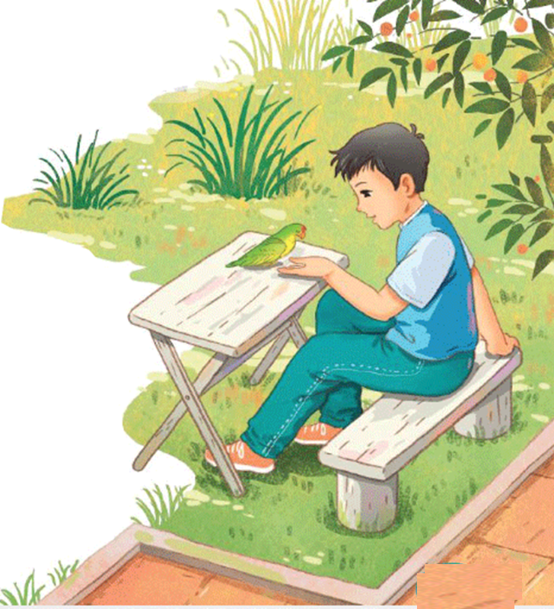
Một hôm, trong vườn nhà Tú xuất hiện một con vẹt nhỏ bị thương ở cánh. Thương vẹt, Tú chăm sóc nó rất cẩn thận. Anh của Tú bảo, vẹt có thể bắt chước tiếng người nên Tú rất háo hức được nghe nó nói.
Đi học về, Tú chạy đến bên con vẹt nhỏ. Nhận ra Tú, vẹt nhảy nhót há mỏ đòi ăn. Tú vừa cho ăn, vừa nói với nó như nựng trẻ con:
- Vẹt à, dạ!
Vẹt xù lông cổ, rụt đầu, gù một cái, không thành tiếng dạ, nhưng Tú cũng xuýt xoa:
- Giỏi lắm!
Chợt anh của Tú gọi:
- Tú ơi!
Tú phụng phịu:
- Cái gì?
- Anh gọi mà em trả lời vậy à? Ra phụ anh đi.
Tú buồn bực, vừa đi vừa lẩm bẩm:
- Kêu chi kêu hoài!
Lần nào Tú cũng phụng phịu như thế với anh khi đang chơi với vẹt. Vẹt mỗi ngày một lớn, lông xanh óng ả, biết huýt sáo lảnh lót nhưng vẫn không nói tiếng nào. Một hôm, Tú gọi:
- Vẹt à!

Slide 5
Ngờ đâu một giọng the thé gắt lại:
- Cái gì?
Trời ơi, con vẹt nói! Tú sướng quá, nhảy lên reo hò. Tú khoe khắp nơi. Hôm sau, mấy đứa bạn tới nhà. Tú hãnh diện gọi:
- Vẹt à, dạ!
Vẹt đáp the thé:
- Cái gì?
Các bạn ngạc nhiên thích thú, cười ầm lên. Tú và nghiêm mặt:
- Anh chăm sóc vẹt cực khổ, vậy mà anh gọi, vẹt trả lời “cái gì” à?
- Kêu chi kêu hoài!
Các bạn cười bò, tranh nhau gọi vẹt. Nhưng Tú sửng sốt ngồi lặng thinh. Bạn về rồi, Tú vẫn ngồi lặng như thế. Tú nhớ lại bao lần anh gọi, Tú đã trả lời “Cái gì?” và cằn nhằn “Kêu chi kêu hoài". Tú hối hận quá, chỉ mong anh gọi để Tú “dạ” một tiếng thật to, thật lễ phép. Con vẹt nhìn Tú, dường như cũng biết lỗi nên xù lông cổ, rụt đầu, gù một cái nghe như tiếng:"Dạ!”.
(Theo Lý Lan)

Slide 6
Chia đoạn
Đoạn 1: Từ đầu …..Giỏi lắm!
Đoạn 2: Tiếp theo… đến Ngờ đâu một giọng the thẻ gắt lại: "Cái gì?”
Đoạn 3: Còn lại

Slide 7





LUYỆN ĐỌC TRONG NHÓM
LUYỆN ĐỌC TRONG NHÓM
Yêu Cầu
Phân công đọc theo đoạn.
Tất cả thành viên đều đọc.
Giải nghĩa từ cùng nhau.
Tiêu chí đánh giá

Slide 8




Tiêu chí đánh giá

Slide 9


Tú đã làm gì khi thấy con vẹt bị thương trong vườn nhà?
Một hôm, trong vườn nhà Tú xuất hiện một con vẹt nhỏ bị thương ở cánh. Thương vẹt, Tú chăm sóc nó rất cẩn thận. Anh của Tú bảo, vẹt có thể bắt chước tiếng người nên Tú rất háo hức được nghe nó nói.

Slide 10


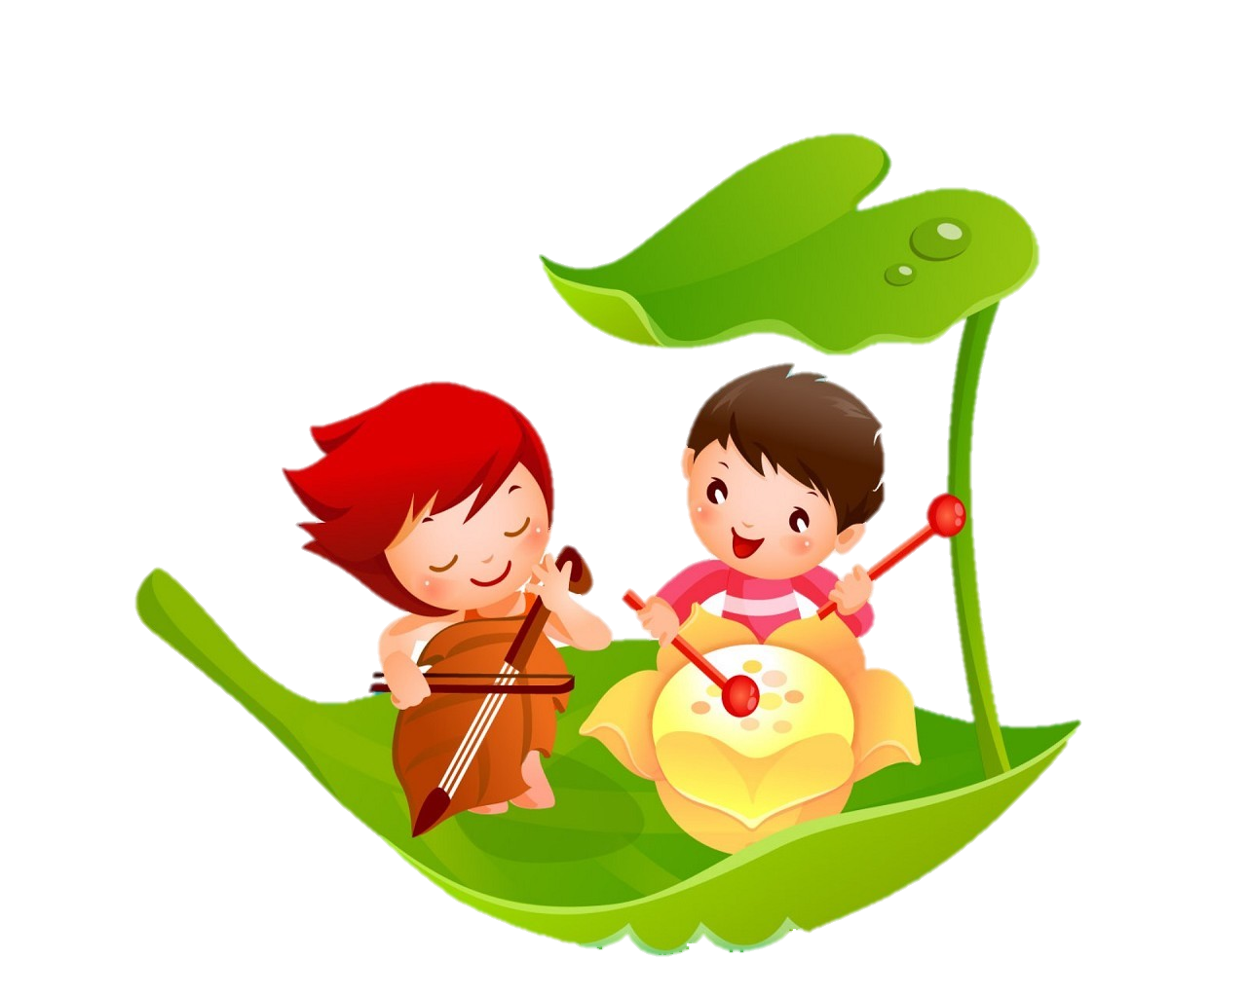



Yêu Cầu
Phân công đọc theo đoạn.
Tất cả thành viên đều đọc.
NHÓM 3
Tiêu chí đánh giá
1. Đọc đúng.
2. Đọc to, rõ.
3. Đọc ngắt, nghỉ đúng chỗ.

Slide 11


Tiêu chí đánh giá
1. Đọc đúng.
2. Đọc to, rõ.
3. Đọc ngắt, nghỉ đúng chỗ.

Slide 12


